Slide 1
4
2
3
مراجعة
الدرس 12
الدرس 11
الدرس 10
الدرس 9

Slide 2


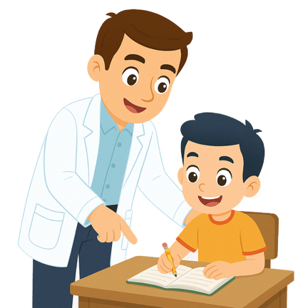
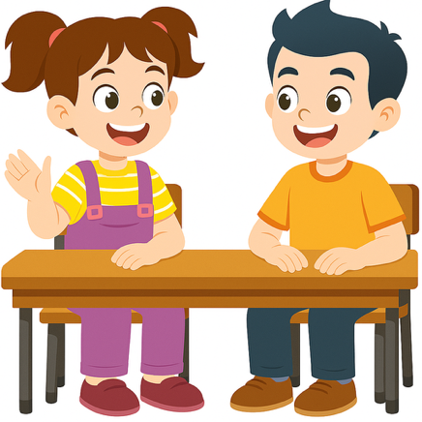

أيقونات توجيهية
توجيهات الأستاذ (ة)
تعيين تلميذ للإجابة
المرور بين الصفوف
عرض فيديو
المرور إلى الشريحة الموالية بعد عرض الفيديو
العمل في ثنائيات

Slide 3
(ة)خاص بالأستاذ
برمجة الأسبوع الثالث
الدرس 10
الدرس 9
التناسبية (2)
التناسبية (1)
الدرس 12
الدرس 11
حل المسائل- وضعيات المقارنة
التناسبية (3)
مراجعة
مُراجَعَةُ وَتَثْبيتُ دُروسِ الْأُسْبوعِ 3

Slide 4
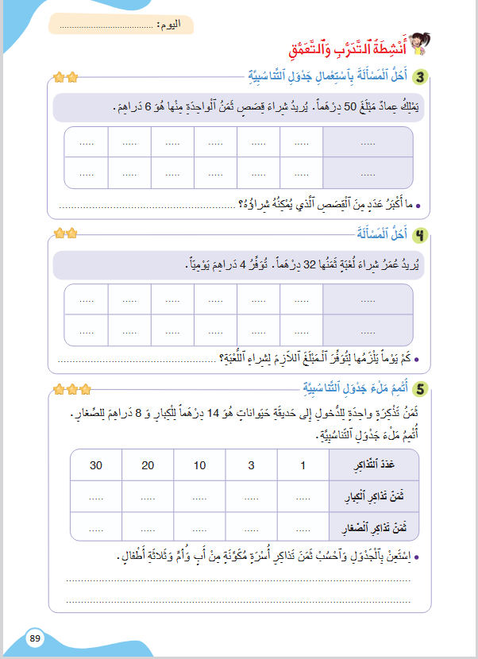
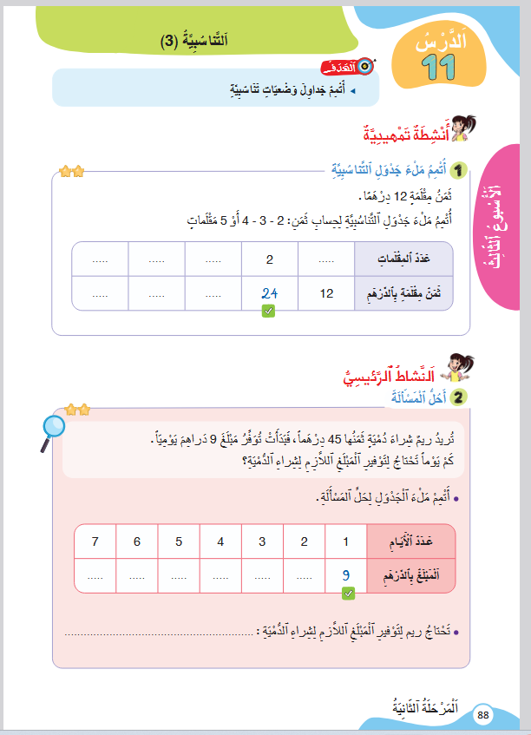
درس اليوم
التّناسُبيَّة (3)
(ة)خاص بالأستاذ

Slide 5
(ة)خاص بالأستاذ
مراحل الدرس
1
افتتاح الدرس
1
5
1
2
نمذجة
7
1
ممارسة موجهة
3
20
1
ممارسة مستقلة
4
20
1
اختتام الدرس
5
3

Slide 6
(ة)خاص بالأستاذ
عند نهاية الدرس
على الأقل 80% من المتعلمين سيكونون قادرين على:
إِتْمَامِ جَدَاوِل أعْدادٍ مُتنَاسِبَةٍ لِحَلِّ مَسْأَلَةٍ.

Slide 7


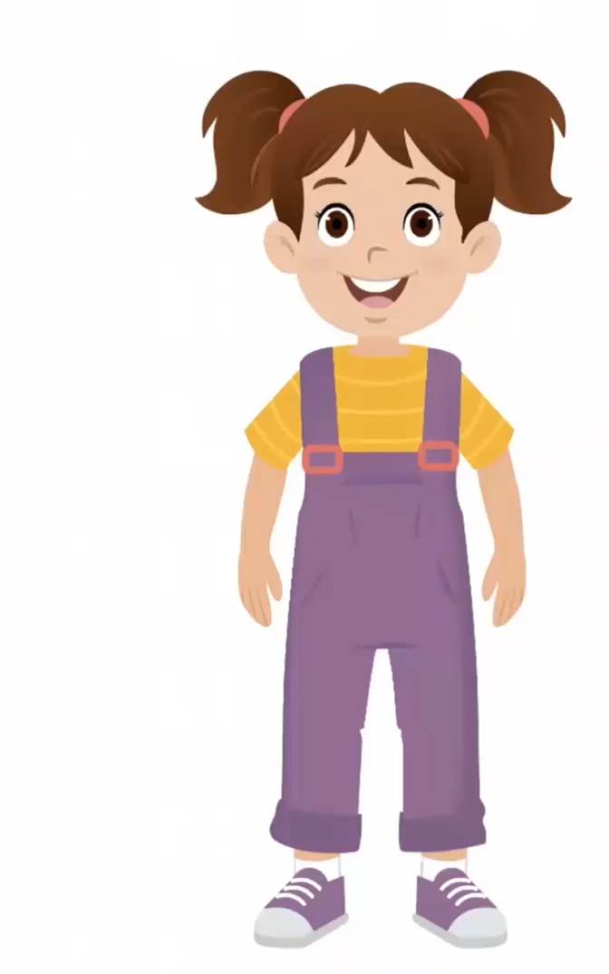
مرحباً سنرى درسا جديدا مع مجد وندى.

Slide 8

(ة)خاص بالأستاذ
افتتاح الدرس
1
تصحيح الواجب المنزلي
الحساب ذهني
أنشطة تمهيدية

Slide 9
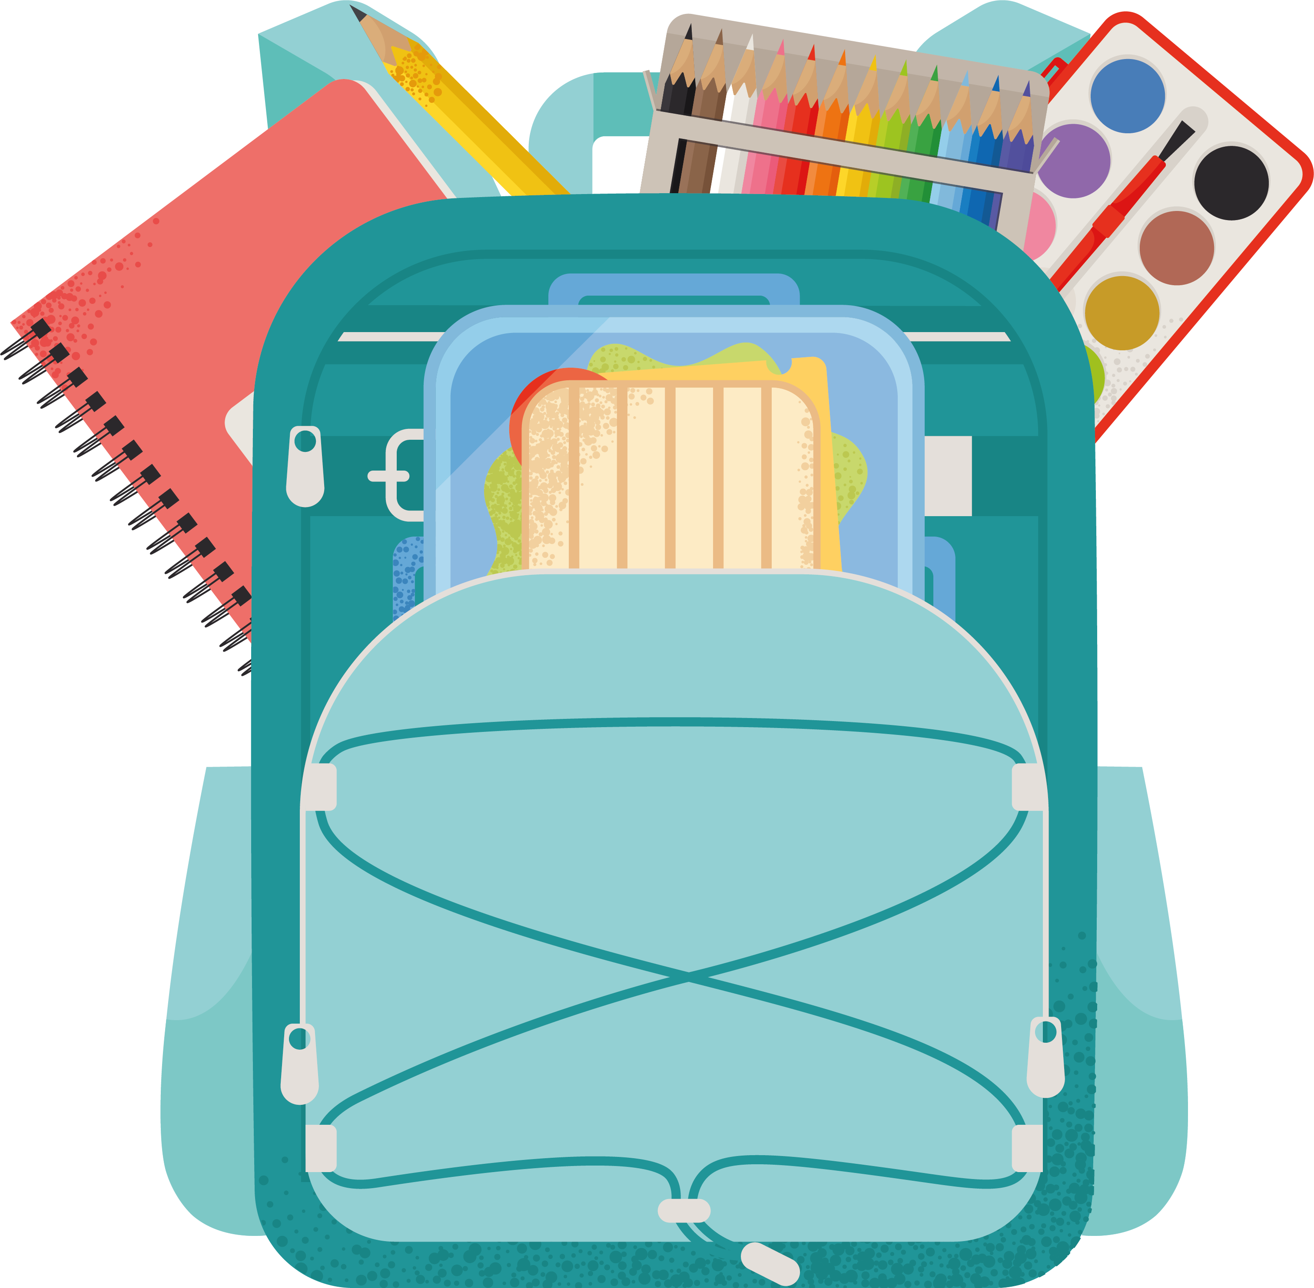
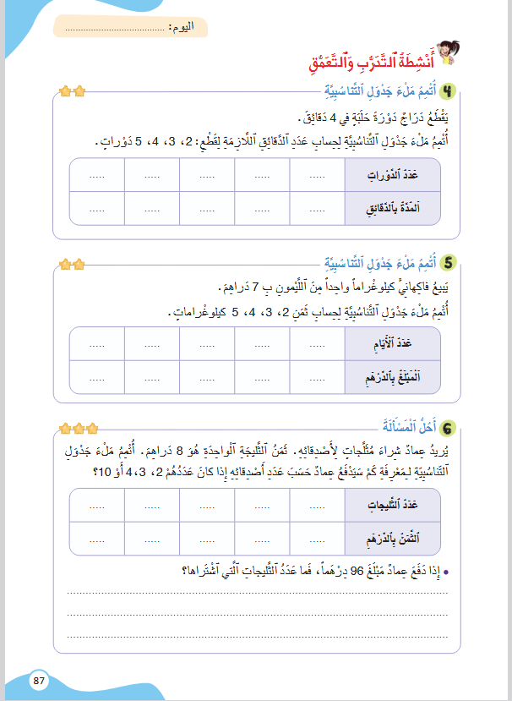
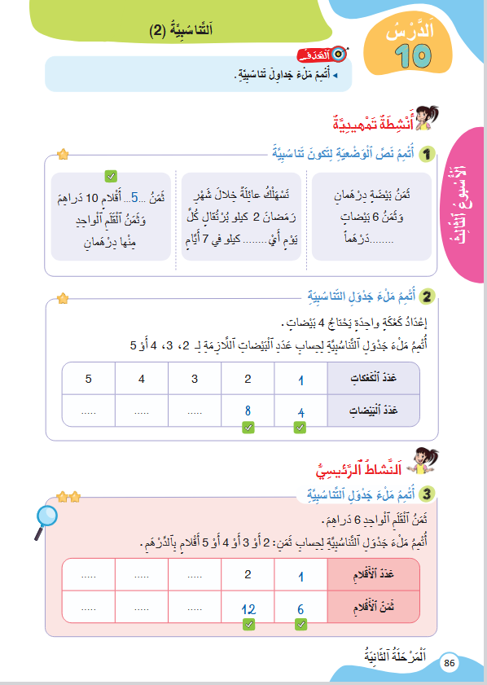
خذوا الكراسات سنصحح الواجب المنزلي.

Slide 10
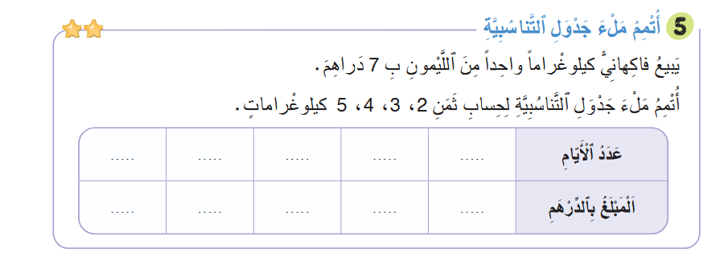
صححوا التمرين 5.
5 | 4 | 3 | 2 | 1
35 | 28 | 21 | 14 | 7

Slide 11
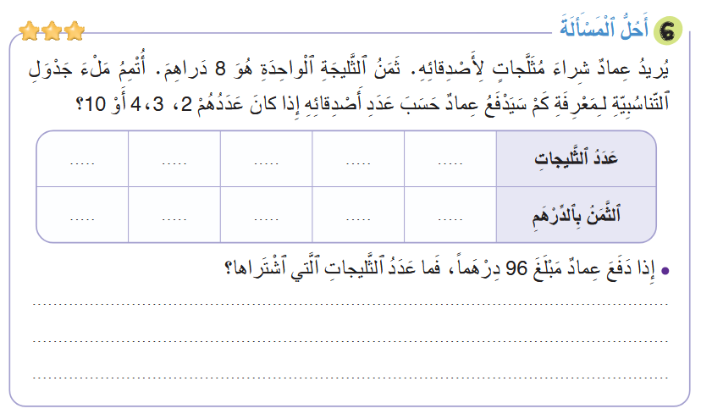
صححوا التمرين 6.
10 | 4 | 3 | 2 | 1
80 | 32 | 24 | 16 | 8
ب 96 درهما يشتري عماد :

Slide 12
صححوا التمرين 6.
10 | 4 | 3 | 2 | 1
80 | 32 | 24 | 16 | 8
ب 96 دِرْهَمًا يَشْتَري عِمادُ : 12 ثُلَيْجَةً

Slide 13
(ة)خاص بالأستاذ
افتتاح الدرس
1
تصحيح الواجب المنزلي
الحساب الذهني
أنشطة تمهيدية
1

Slide 14
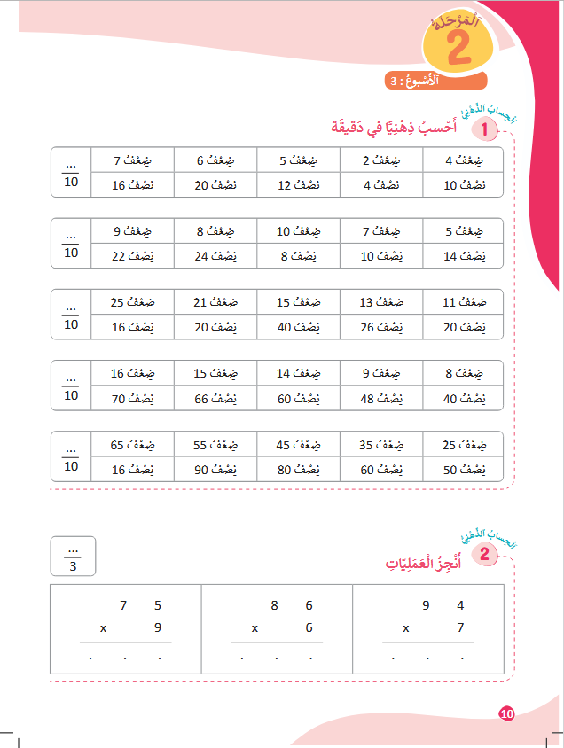

سنبدأ بالحساب الذهني. خذوا كراسات الحساب الذهني.

Slide 15

لديكم دقيقة واحدة لإنجاز هذه العمليات. دوّنوا النتيجة فقط على كراساتكم.
ضعف 25
مِثالٌ :
50
اُكْتُبوا على كُرّاساتِكُمْ:

Slide 16

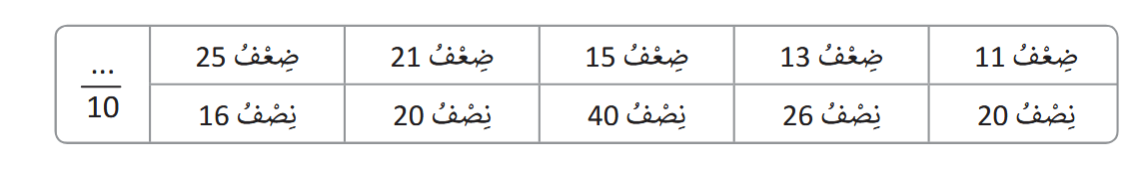

عرض فيديو الحساب الذهني
1

Slide 17
صححوا في دقيقة.
1
50 | 42 | 30 | 26 | 22
8 | 10 | 20 | 13 | 10

Slide 18
(ة)خاص بالأستاذ
افتتاح الدرس
1
تصحيح الواجب المنزلي
الحساب الذهني
أنشطة تمهيدية
1

Slide 19

خذوا ألواحكم.

Slide 20

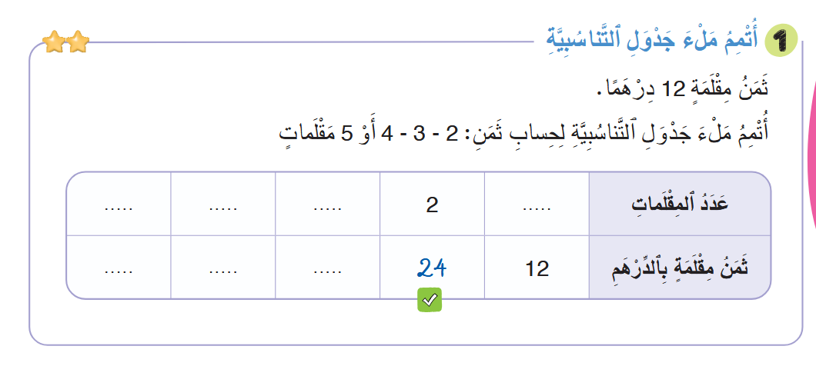
لنتمم ملء جدول التناسبية. على الألواح ، أكتبوا العدد المناسب في الخانة الأولى.

Slide 21
ارفعوا ألواحكم.

Slide 22
صححوا. ثمن مقلمة 12 درهما، وثمن مقلمتين 24 درهما.
1

Slide 23
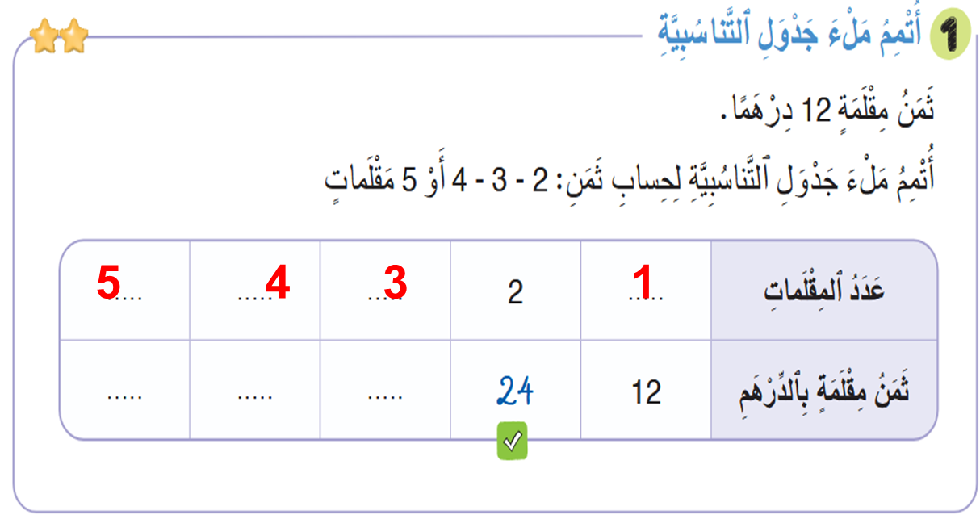
اكتبوا ثمن ثلاث مقلمات.

Slide 24
ارفعوا ألواحكم.

Slide 25
صححوا. من يشرح كيف حصل على الجواب الصحيح.
3 4 5
1
36

Slide 26
أكتبوا ثمن 4 و 5 مقلمات.
3 4 5
1
36

Slide 27
ارفعوا ألواحكم.

Slide 28
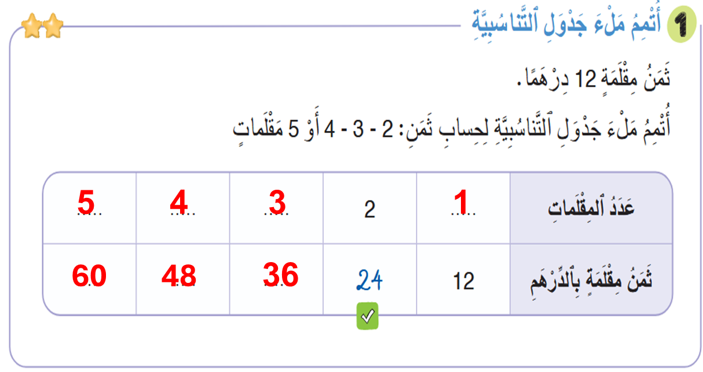
صححوا.

Slide 29
(ة)خاص بالأستاذ
نمذجة
2
إِتْمَامُ جَدَاوِل أعْدادٍ مُتنَاسِبَةٍ
لِحَلِّ مَسْأَلَةٍ.

Slide 30
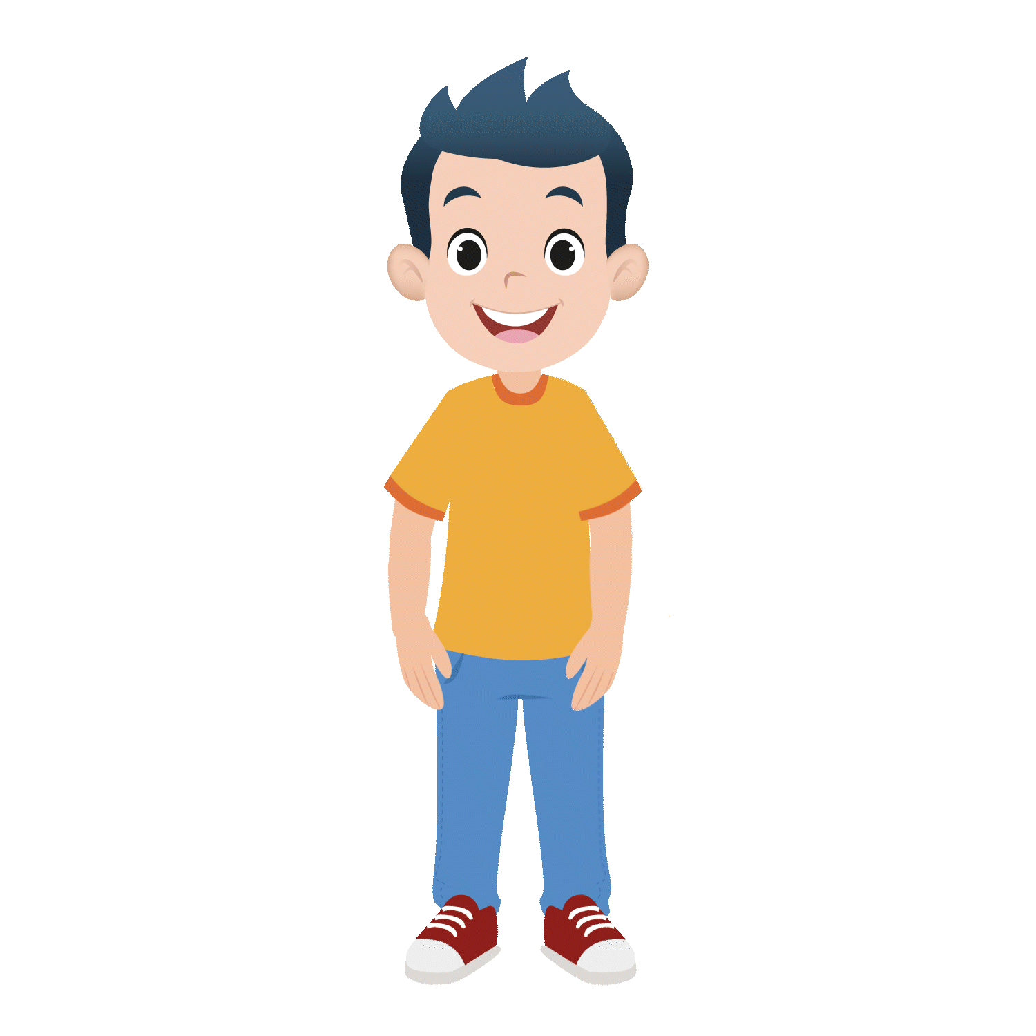
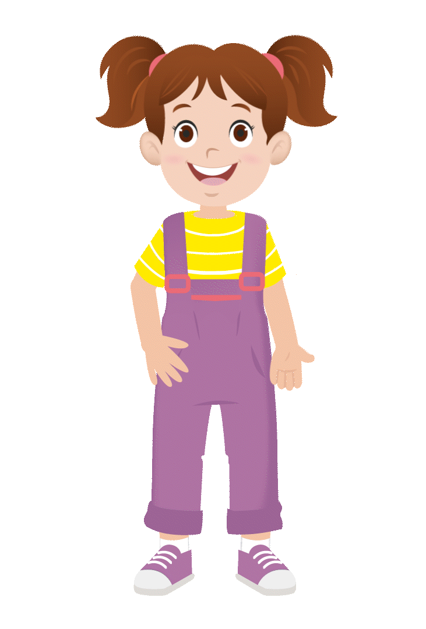
اليوم ، سنتتعلم كيف نملأ جدول أعداد متناسبة لحل مسألة.

Slide 31
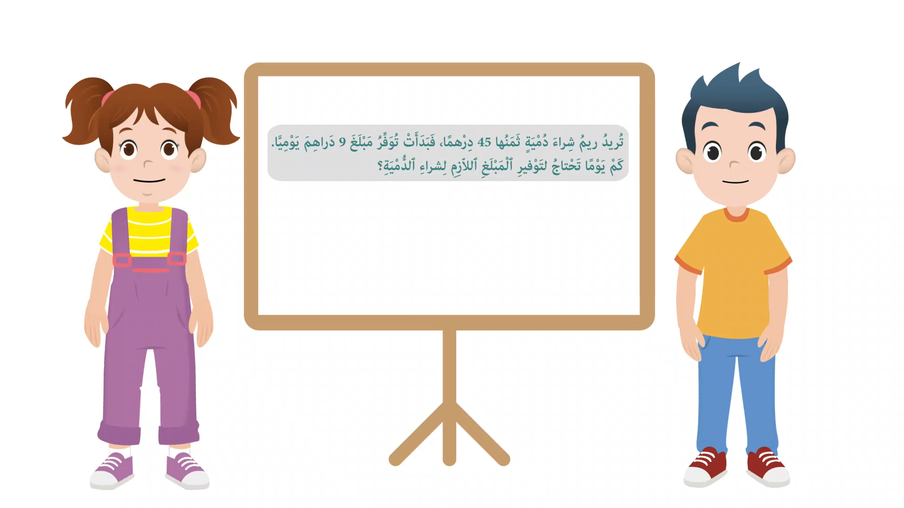
عرض فيديو النمذجة

Slide 32
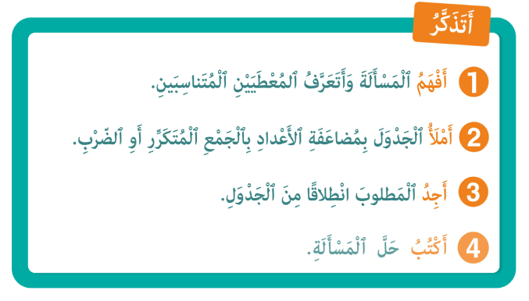
من يذكرنا بما تعلمناه مع مجد وندى؛

Slide 33
(ة)خاص بالأستاذ
ممارسة موجهة
3
النشاط1
النشاط2
النشاط3

Slide 34
خذوا ألواحكم.

Slide 35
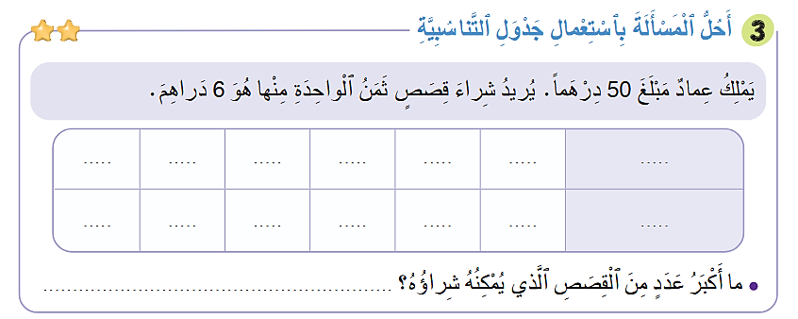
انتبهوا، لنتبع نفس الخطوات لملء جدول الأعداد المتناسبة وحل المسألة.

Slide 36
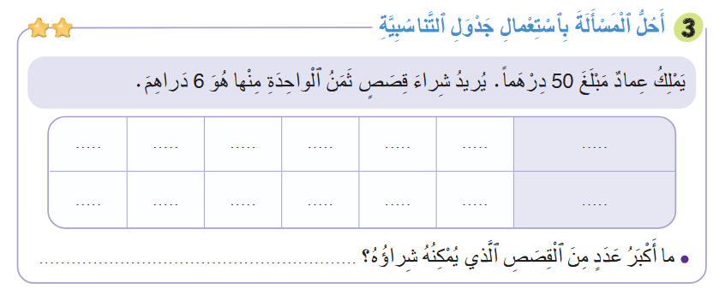
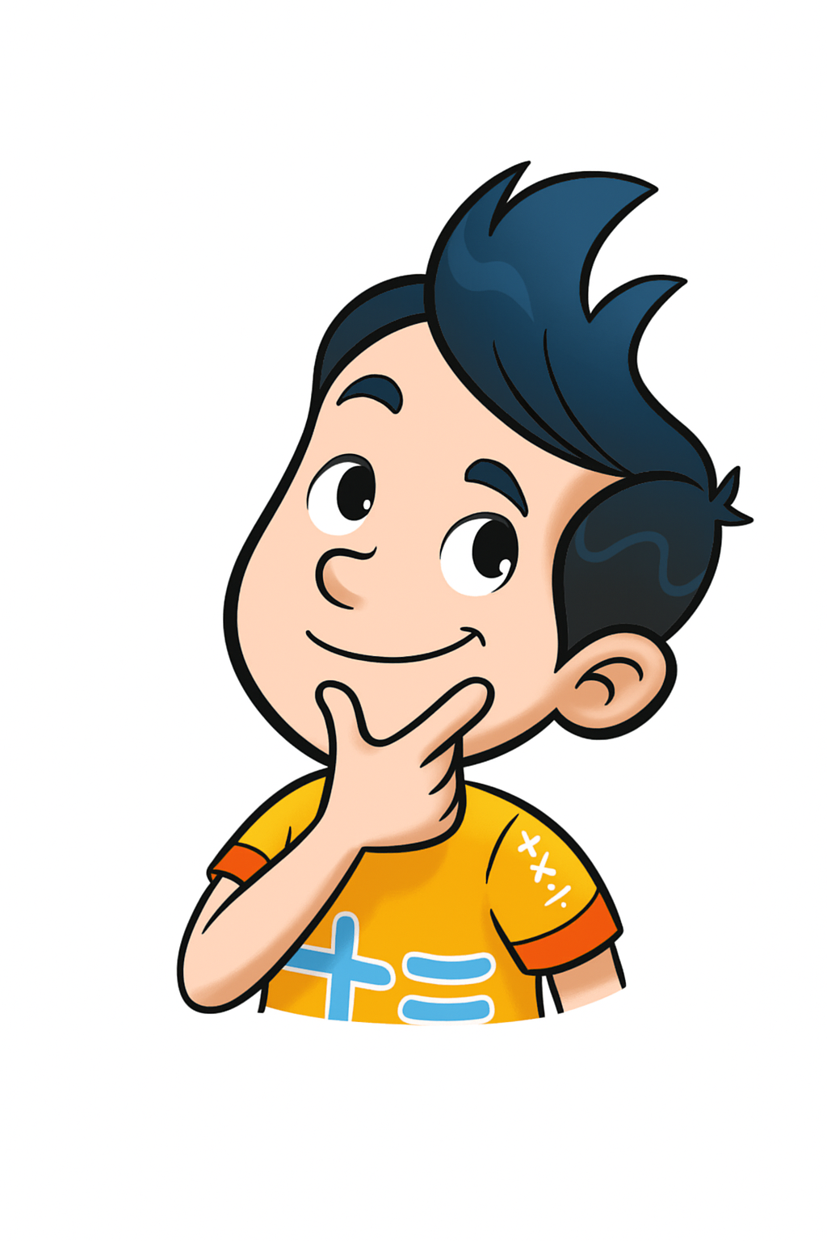
ماذا نفعل في الخطوة الأولى؟
أَكْتُبُ الْحَلَّ.
3
أَجِدُ الْمَطلوبَ
3
أَمْلَأُ الْجَدْوَلَ
2
أَفْهَمُ
1

Slide 37
اقرؤوا المسألة وافهموها، ثم اكتبوا الكمية المعنية بالسطر الأول؟
أَكْتُبُ الْحَلَّ.
3
أَجِدُ الْمَطلوبَ
3
أَمْلَأُ الْجَدْوَلَ
2
أَفْهَمُ
1

Slide 38
ارفعوا ألواحكم.

Slide 39
صححوا.عدد القصص في السطر الأول . اكتبوا الكمية المعنية بالسطر الثاني.
أَكْتُبُ الْحَلَّ.
3
أَجِدُ الْمَطلوبَ
3
أَمْلَأُ الْجَدْوَلَ
2
أَفْهَمُ
1
عَدَدُ الْقِصَصِ

Slide 40
ارفعوا ألواحكم.

Slide 41
صححوا. في السطر الثاني : الثمن بالدرهم.
أَكْتُبُ الْحَلَّ.
3
أَجِدُ الْمَطلوبَ
3
أَمْلَأُ الْجَدْوَلَ
2
أَفْهَمُ
1
عَدَدُ الْقِصَصِ
اَلثّمَنُ بالدِّرْهَمِ

Slide 42
ما العمل في الخطوة الثانية؟
أَكْتُبُ الْحَلَّ.
3
أَجِدُ الْمَطلوبَ
3
أَمْلَأُ الْجَدْوَلَ
2
أَفْهَمُ
1
عَدَدُ الْقِصَصِ
اَلثّمَنُ بالدِّرْهَمِ

Slide 43
اكتبوا أولا ثمن القصة الواحدة؟
أَكْتُبُ الْحَلَّ.
3
أَجِدُ الْمَطلوبَ
3
أَمْلَأُ الْجَدْوَلَ
2
أَفْهَمُ
1
عَدَدُ الْقِصَصِ
اَلثّمَنُ بالدِّرْهَمِ

Slide 44
ارفعوا ألواحكم.

Slide 45
صححوا. ثمن القصة الواحدة 6 دراهم.
أَكْتُبُ الْحَلَّ.
3
أَجِدُ الْمَطلوبَ
3
أَمْلَأُ الْجَدْوَلَ
2
أَفْهَمُ
1
1
عَدَدُ الْقِصَصِ
6
اَلثّمَنُ بالدِّرْهَمِ

Slide 46
ضاعفوا الأعداد بثبات وأكتبوا ثمن شراء قصتين وأربع قصص ست قصص وثمان قصص وعشر قصص.
أَكْتُبُ الْحَلَّ.
3
أَجِدُ الْمَطلوبَ
3
أَمْلَأُ الْجَدْوَلَ
2
أَفْهَمُ
1
1
عَدَدُ الْقِصَصِ
6
اَلثّمَنُ بالدِّرْهَمِ

Slide 47
ارفعوا ألواحكم.

Slide 48
صححوا. من يشرح كيف نحافظ على العلاقة بين عدد القصص وثمنها؟
أَكْتُبُ الْحَلَّ.
3
أَجِدُ الْمَطلوبَ
3
أَمْلَأُ الْجَدْوَلَ
2
أَفْهَمُ
1
10
8
6
4
2
1
عَدَدُ الْقِصَصِ
60
48
36
24
12
6
اَلثّمَنُ بالدِّرْهَمِ

Slide 49
ماذا نفعل في الخطوة الثالثة؟
أَكْتُبُ الْحَلَّ.
3
أَجِدُ الْمَطلوبَ
3
أَمْلَأُ الْجَدْوَلَ
2
أَفْهَمُ
1
10
8
6
4
2
1
عَدَدُ الْقِصَصِ
60
48
36
24
12
6
اَلثّمَنُ بالدِّرْهَمِ

Slide 50
حددوا المطلوب وجدوه انطلاقا من جدول التناسب.
أَكْتُبُ الْحَلَّ.
3
أَجِدُ الْمَطلوبَ
3
أَمْلَأُ الْجَدْوَلَ
2
أَفْهَمُ
1
10
8
6
4
2
1
عَدَدُ الْقِصَصِ
60
48
36
24
12
6
اَلثّمَنُ بالدِّرْهَمِ

Slide 51
من يحدد المطلوب؟
أَكْتُبُ الْحَلَّ.
3
أَجِدُ الْمَطلوبَ
3
أَمْلَأُ الْجَدْوَلَ
2
أَفْهَمُ
1
10
8
6
4
2
1
عَدَدُ الْقِصَصِ
60
48
36
24
12
6
اَلثّمَنُ بالدِّرْهَمِ

Slide 52
من يجد الجواب في جدول التناسب؟ كم قصة يمكن لعماد شراؤها ب 50 درهما؟
أَكْتُبُ الْحَلَّ.
3
أَجِدُ الْمَطلوبَ
3
أَمْلَأُ الْجَدْوَلَ
2
أَفْهَمُ
1
10
8
6
4
2
1
عَدَدُ الْقِصَصِ
60
48
36
24
12
6
اَلثّمَنُ بالدِّرْهَمِ

Slide 53
يمكن شراء ثمن قصص ب 48 درهما. ما العمل في الخطوة الرابعة؟
أَكْتُبُ الْحَلَّ.
3
أَجِدُ الْمَطلوبَ
3
أَمْلَأُ الْجَدْوَلَ
2
أَفْهَمُ
1
10
8
6
4
2
1
عَدَدُ الْقِصَصِ
60
48
36
24
12
6
اَلثّمَنُ بالدِّرْهَمِ

Slide 54
اكتبوا حل المسألة؟
أَكْتُبُ الْحَلَّ.
3
أَجِدُ الْمَطلوبَ
3
أَمْلَأُ الْجَدْوَلَ
2
أَفْهَمُ
1
10
8
6
4
2
1
عَدَدُ الْقِصَصِ
60
48
36
24
12
6
اَلثّمَنُ بالدِّرْهَمِ

Slide 55
ارفعوا ألواحكم.

Slide 56
صححوا.
أَكْتُبُ الْحَلَّ.
3
أَجِدُ الْمَطلوبَ
3
أَمْلَأُ الْجَدْوَلَ
2
أَفْهَمُ
1
10
8
6
4
2
1
عَدَدُ الْقِصَصِ
60
48
36
24
12
6
اَلثّمَنُ بالدِّرْهَمِ
أَكْبرُعَدَدٍ مِنَ الْقِصَصِ يُمْكِنُ شِراؤُهُ : 8 قِصَصٍ

Slide 57
(ة)خاص بالأستاذ
ممارسة موجهة
3
النشاط 1
النشاط 2
النشاط 3

Slide 58
الآن، خذوا كراساتكم الصفحة 89 تمرين 4 .

Slide 59
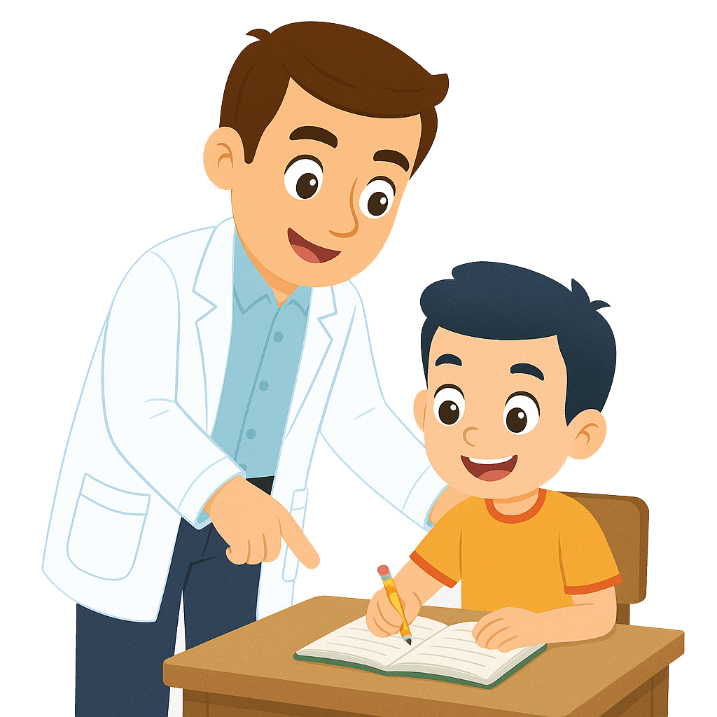
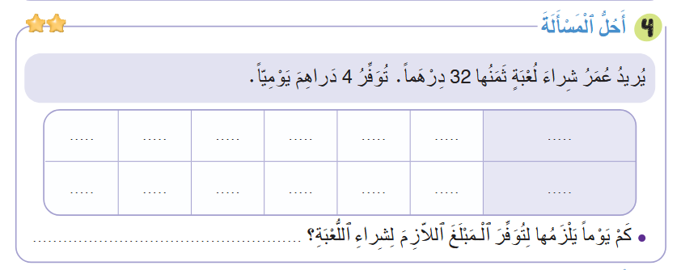

لديكم 5 دقائق لإنجاز هذا النشاط، سأمر بين الصفوف لمساعدتكم.
5

Slide 60
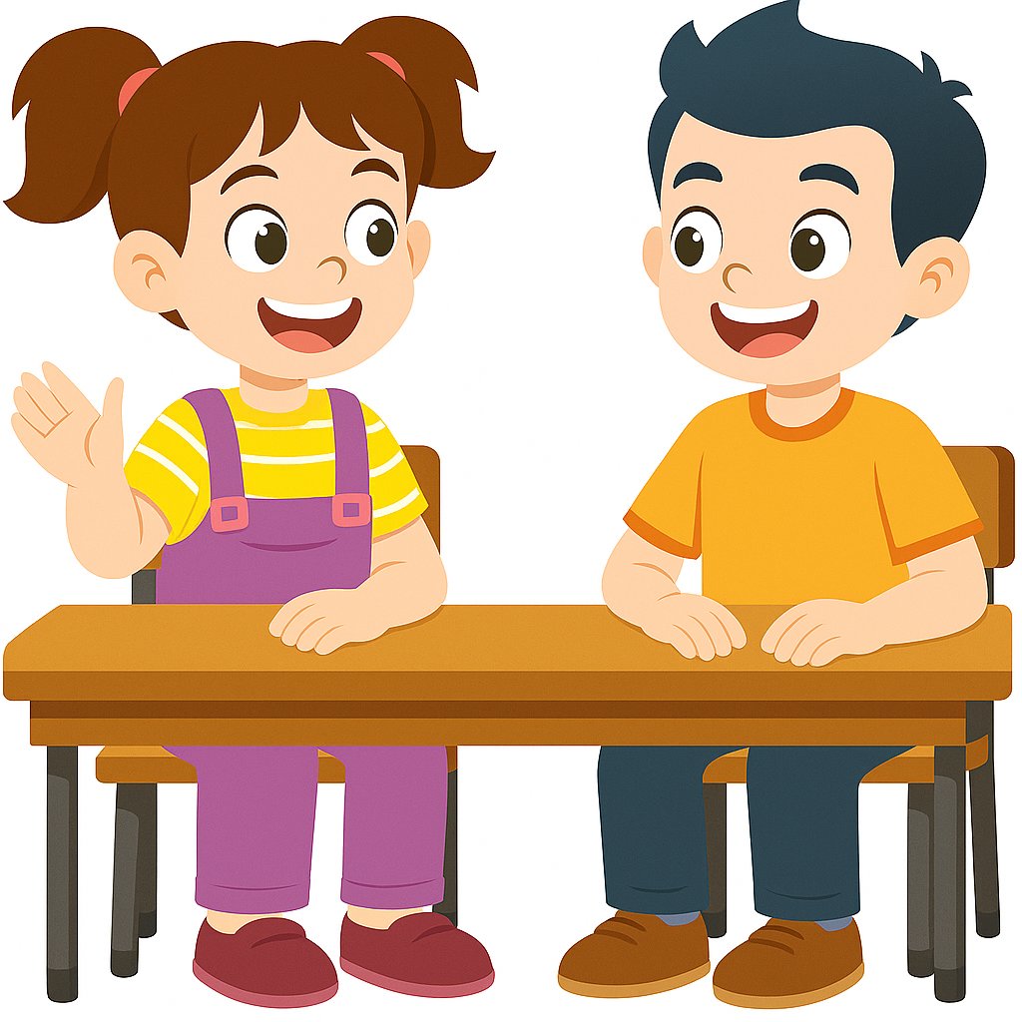
كل واحد يقارن إنجازه مع إنجاز زميله. تأكدوا أنكم اتبعتم الخطوات بشكل سليم.

Slide 61


صححوا. لديكم دقيقتان
2
8
7
6
5
4
1
عَدَدُ الأيام
32
28
24
20
46
4
اَلْمَبْلَغُ الْمُوَفَّرُ بالدِّرْهَمِ
عَدَدُ الْأَيّامِ الّلازِمَةِ لِشراءِ لُعْبَة بِ 32 دِ رهَماً :
8 أَيّامٍ

Slide 62
(ة)خاص بالأستاذ
الممارسة المستقلة
4
أنجز بمفردي

Slide 63
خذوا الكراسات صفحة 87 أنجزوا التمرين4.
سأمر بين الصفوف لمساعدتكم وتصحيح إنجازاتكم.

Slide 64
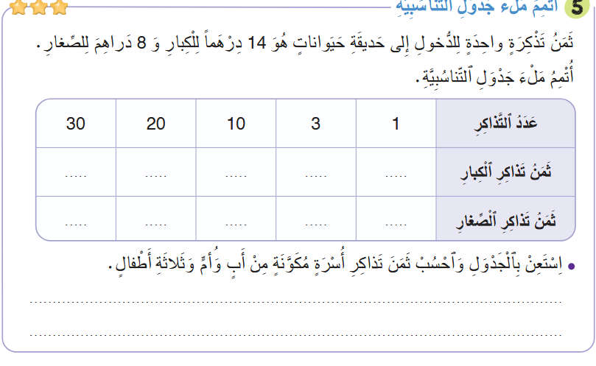
أنجزوا التمرين4.
سأمر بين الصفوف لمساعدتكم وتصحيح إنجازاتكم.

Slide 65
صححوا.
420
280
140
42
14
240
160
80
24
8
ثَمَنُ تَذاكِرِ الأُسرَةِ هي : - اَلأَبُ وَالأُمُّ : 28 دِرْهَمًا
- اَلْأطْفالُ الثَّلاثَةُ: 24 دِرْهَمًا
اَلمَجْموعُ: دِرْهَمًا 28 + 24 = 52

Slide 66
(ة)خاص بالأستاذ
اختتام الدرس
6

Slide 67
انتبهوا جيدا ! أكملوا في المنزل الأنشطة التي لم نقم بإنجازها في الصفحتين 86 و87.

Slide 68
إلى اللقاء. في الحصة القادمة، سنقوم بتصحيح الأنشطة المنجزة في المنزل.

Slide 69


(ة)خاص بالأستاذ
(ة)خاص بالأستاذ
بناء على إنجازات المتعلمين خلال الممارسة المستقلة

